Slide 1
TÌM HIỂU VÀ MÔ PHỎNG HOẠT ĐỘNG CỦA GIAO THỨC ĐỊNH TUYẾN EIGRP
NGUYỄN TRỌNG NAM
HÀ THẾ ĐĂNG
VƯƠNG CHÍ SƠN
GVHD: ThS. Bùi Trọng Tùng

Slide 2
Giới thiệu chung
Đặc điểm của EIGRP
Hoạt động cập nhật bảng định tuyến của các bộ định tuyến
Mô phỏng hoạt động của EIGRP bằng GNS3

Slide 3

Đặc điểm của EIGRP
Notes:
This is another option for an Overview slides using transitions.

Slide 4

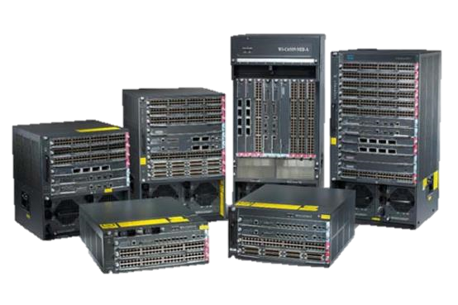
Giao thức định tuyến EIGRP là giao thức độc quyền của Cisco và được thiết kế và phát triển bởi Cisco.

Slide 5

1. Các ưu điểm của EIGRP

Slide 7


MÔ PHỎNG EIGRP BẰNG GNS3
Notes:
Use a section header for each of the topics, so there is a clear transition to the audience.

Slide 8



Các công cụ cần chuẩn bị
IOS
Cisco Internetwork Operating System
WireShark

Slide 9
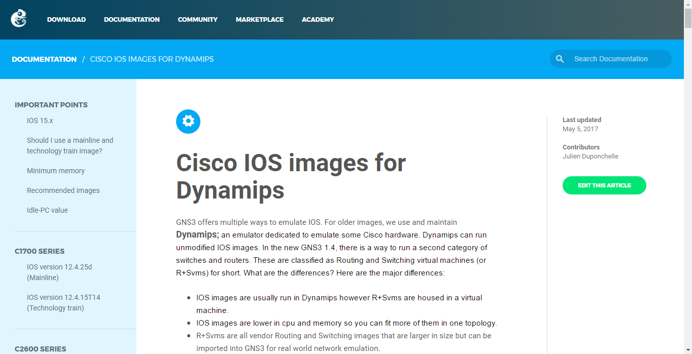

Slide 10
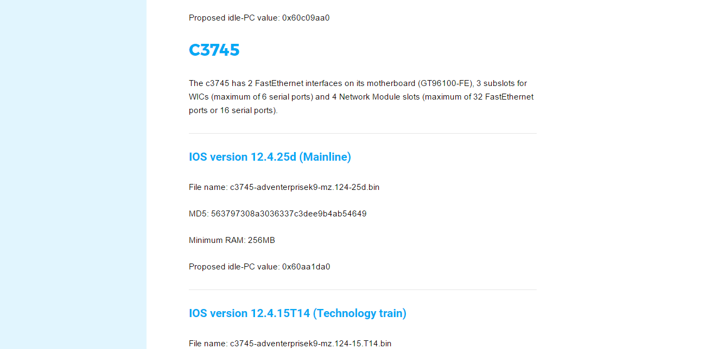
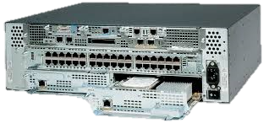

Slide 11
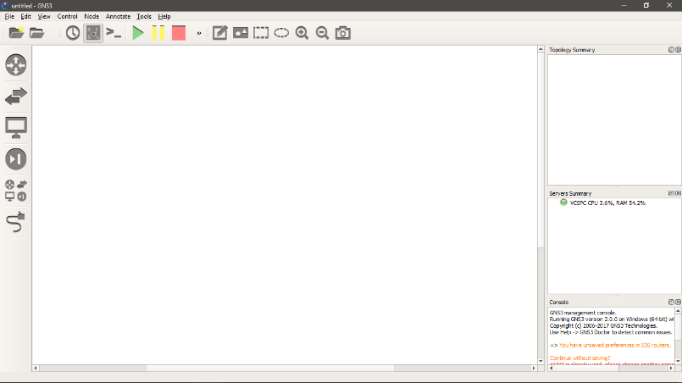
Giao diện của GNS3

Slide 12
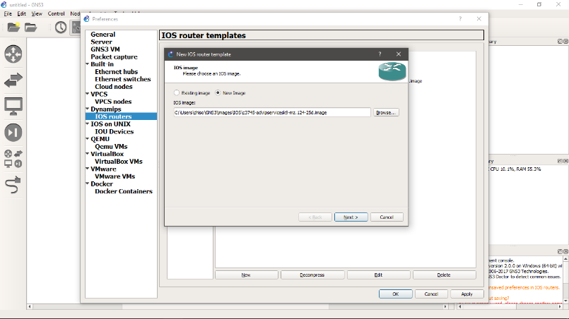
Thêm file IOS

Slide 13
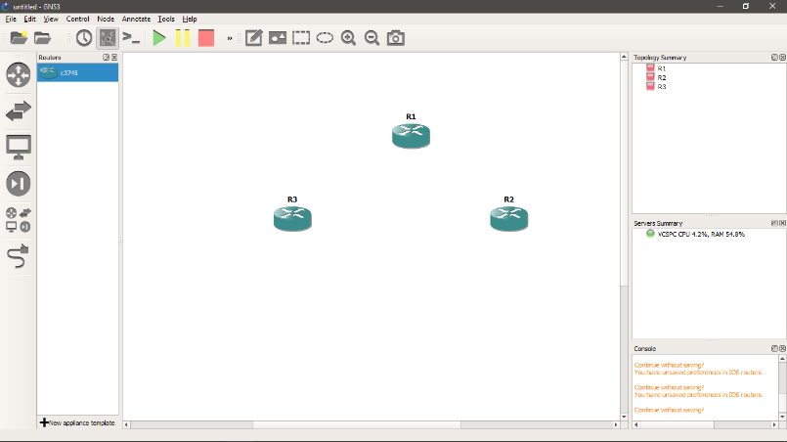

Slide 14
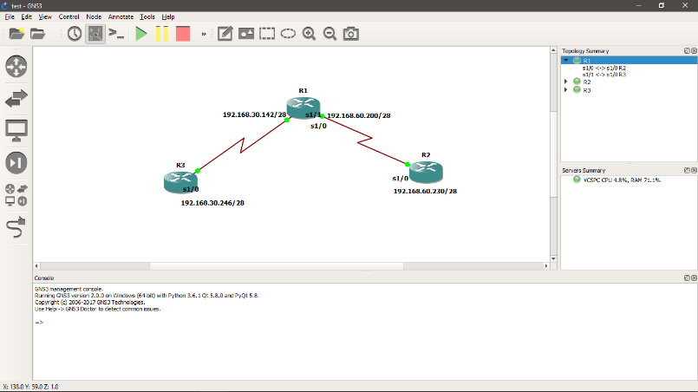
Tạo mạng đơn giản bằng GNS3

Slide 15
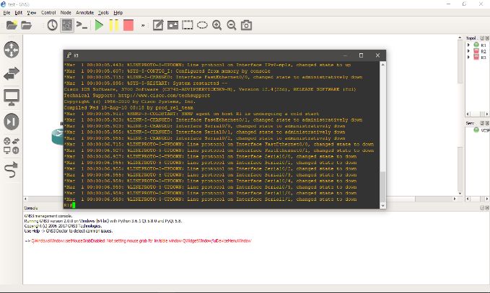
Cấu hình router

Slide 16
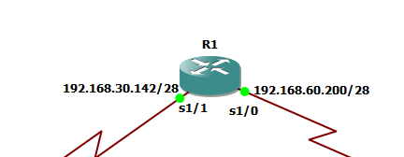
Cấu hình địa chỉ IP cho R1
R1#config t R1(config)#int s1/0 R1(config-if)#ip address 192.168.60.200 255.255.255.240 R1(config-if)#no shut
R1(config-if)#int s1/1 R1(config-if)#ip address 192.168.30.142 255.255.255.240 R1(config-if)#no shut

Slide 17
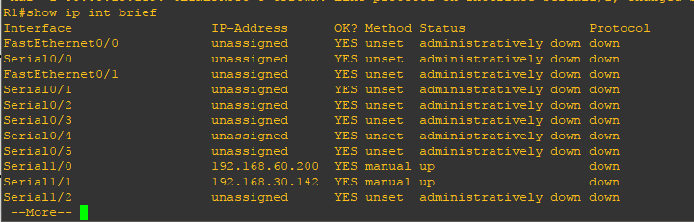
Xem thông tin đại chỉ IP đã đặt
#R1 show ip int brief

Slide 18
Kích hoạt EIGRP trên R1
R1(config)#router eigrp 100 R1(config-router)#network 192.168.60.0 R1(config-router)#network 192.168.30.0 R1(config-router)#no auto-summary

Slide 19
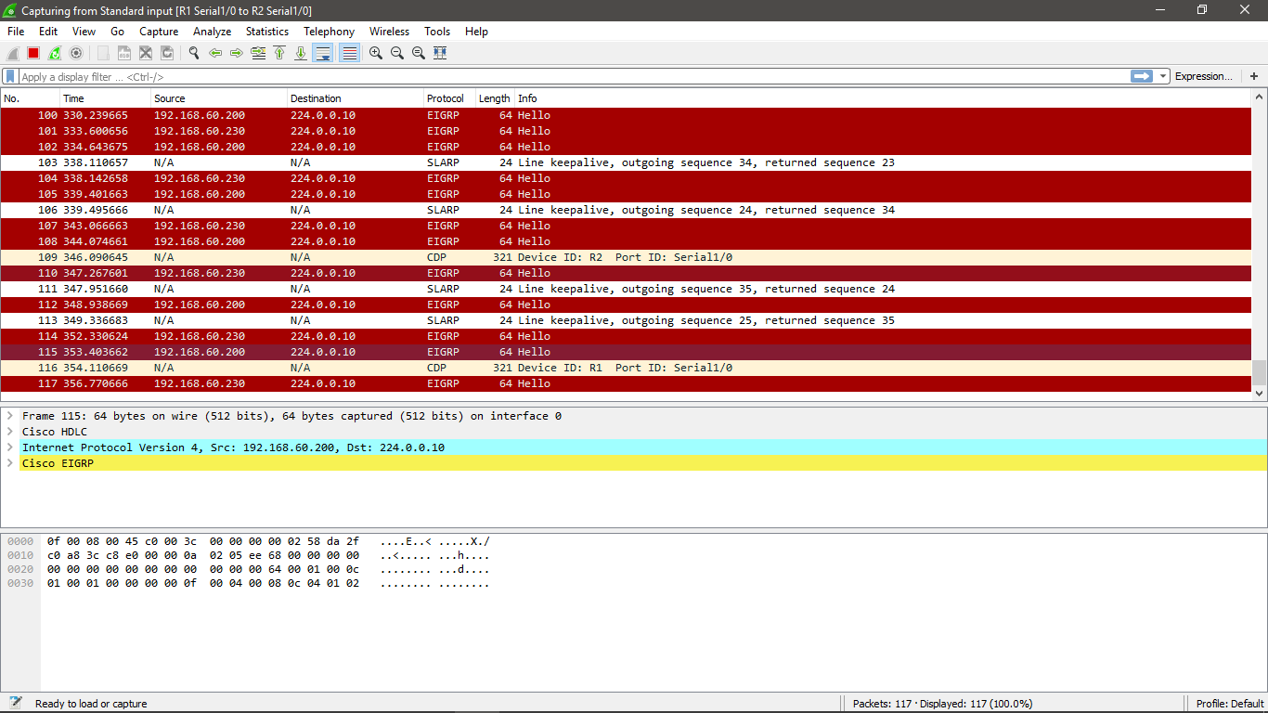
Bắt các gói tin
Sau khi thiết lập R2, R3, dùng WireShark bắt các gói tin

